Slide 1
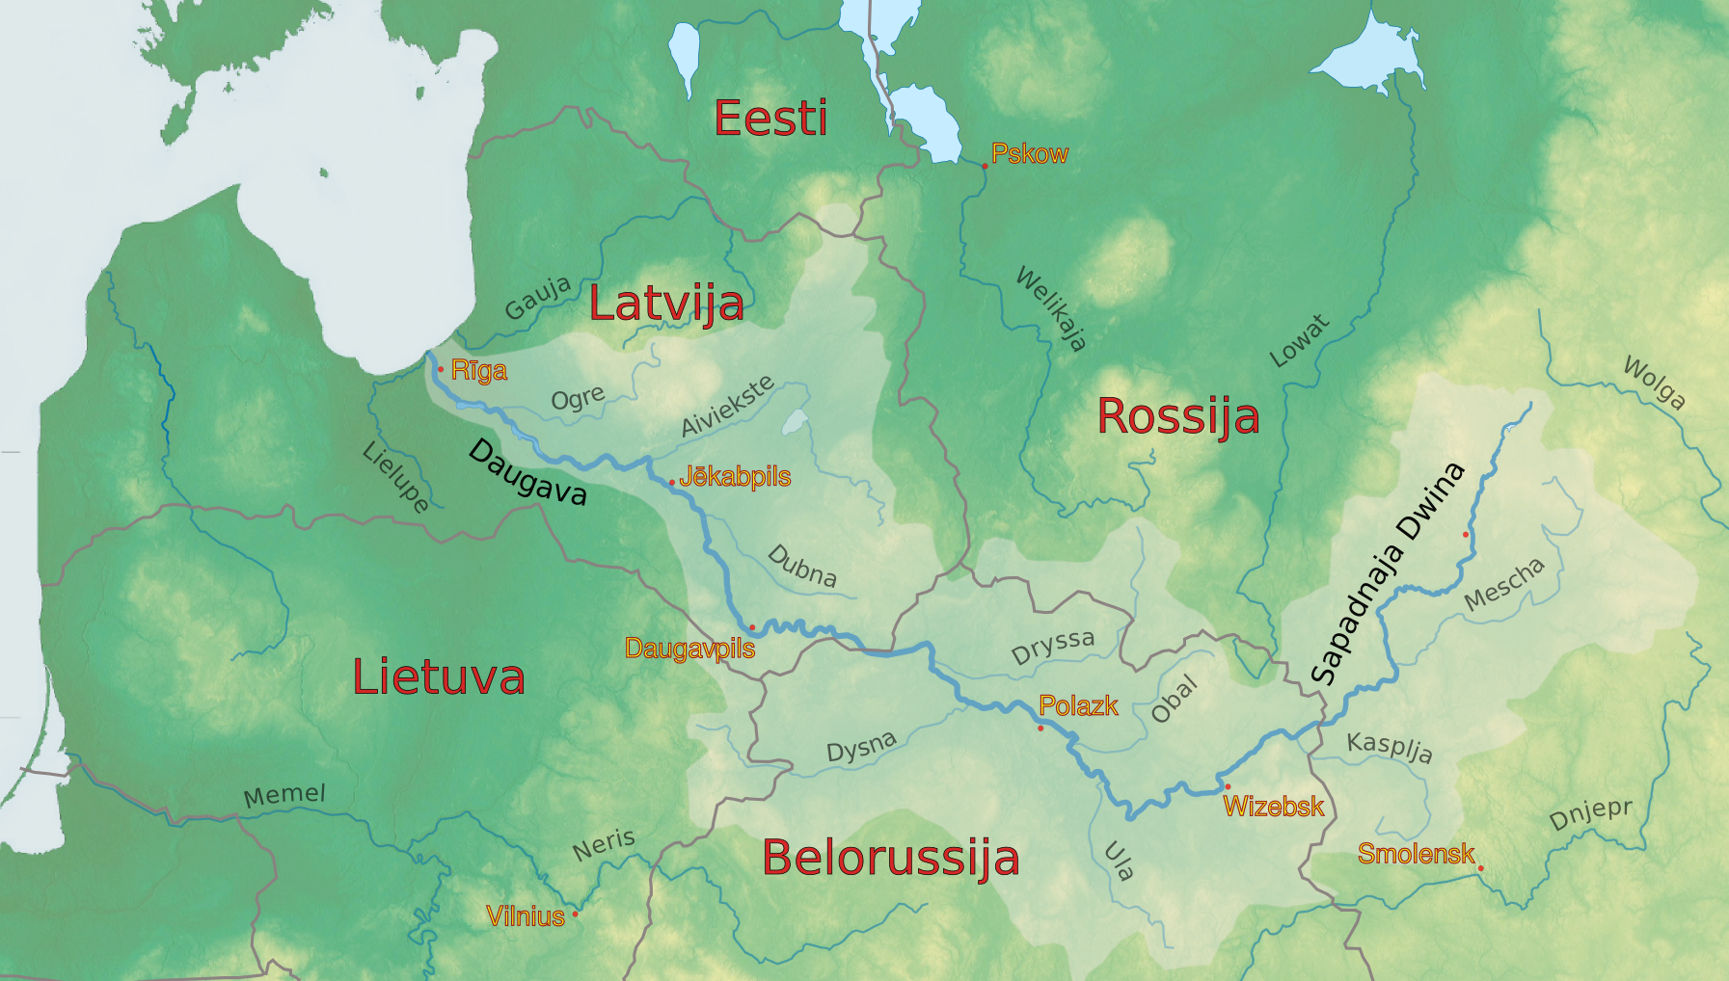
Největší lotyšská řeka Daugava
(něm. Düna, rus. Dvina)
Celková délka 1020 km, z toho v Lotyšsku 357

Slide 2
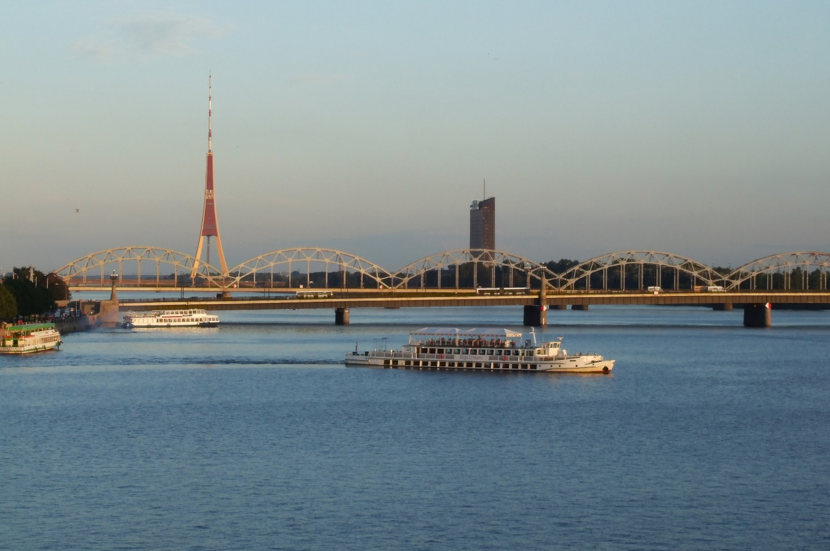
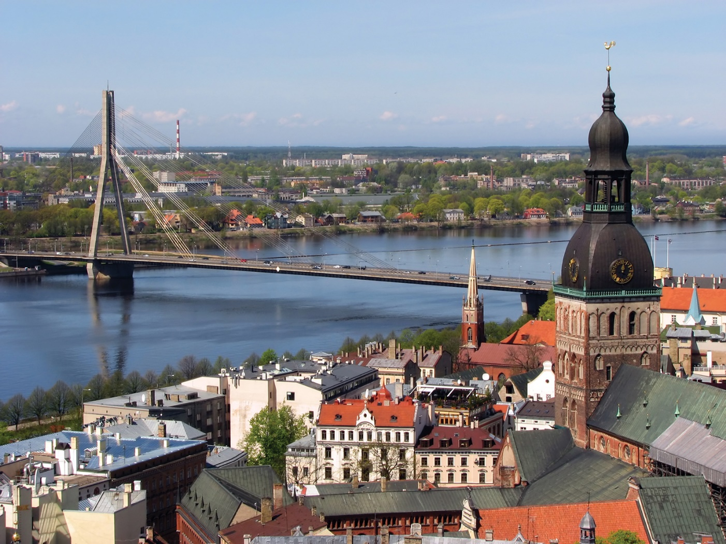
Daugava v Rize

Slide 3
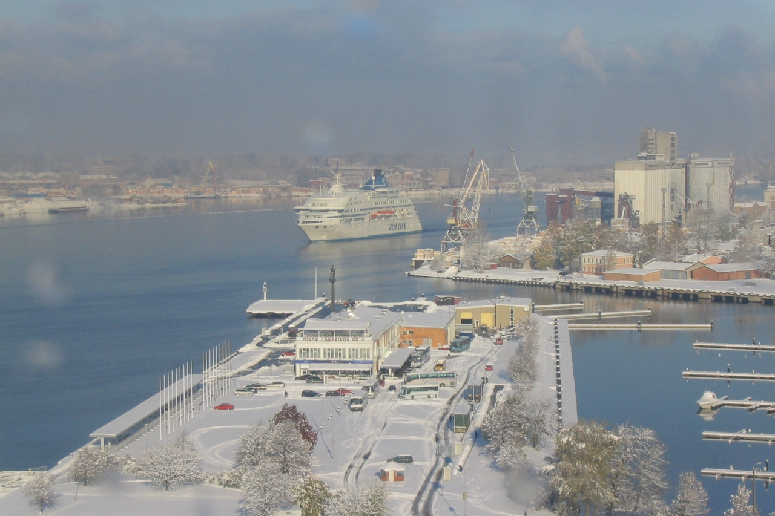
Svobodný rižský přístav

Slide 4
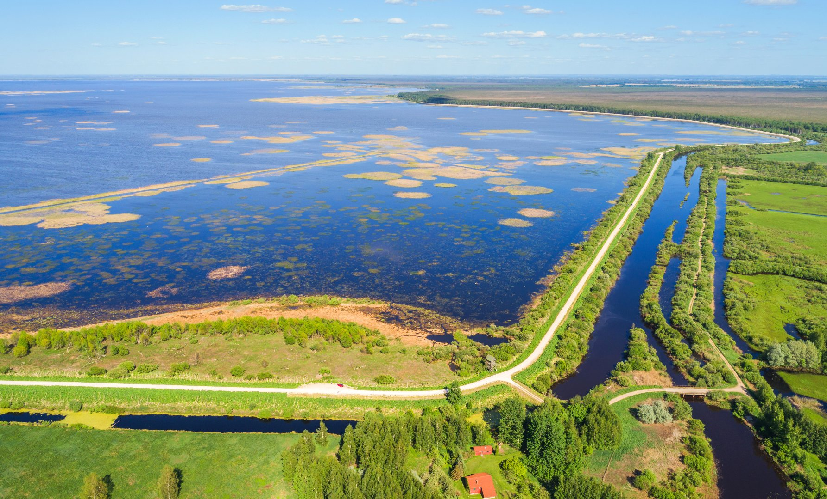
Lubāns
(největší Loytšské jezero, rozloha proměnná, od 25 do 100 km2)

Slide 5
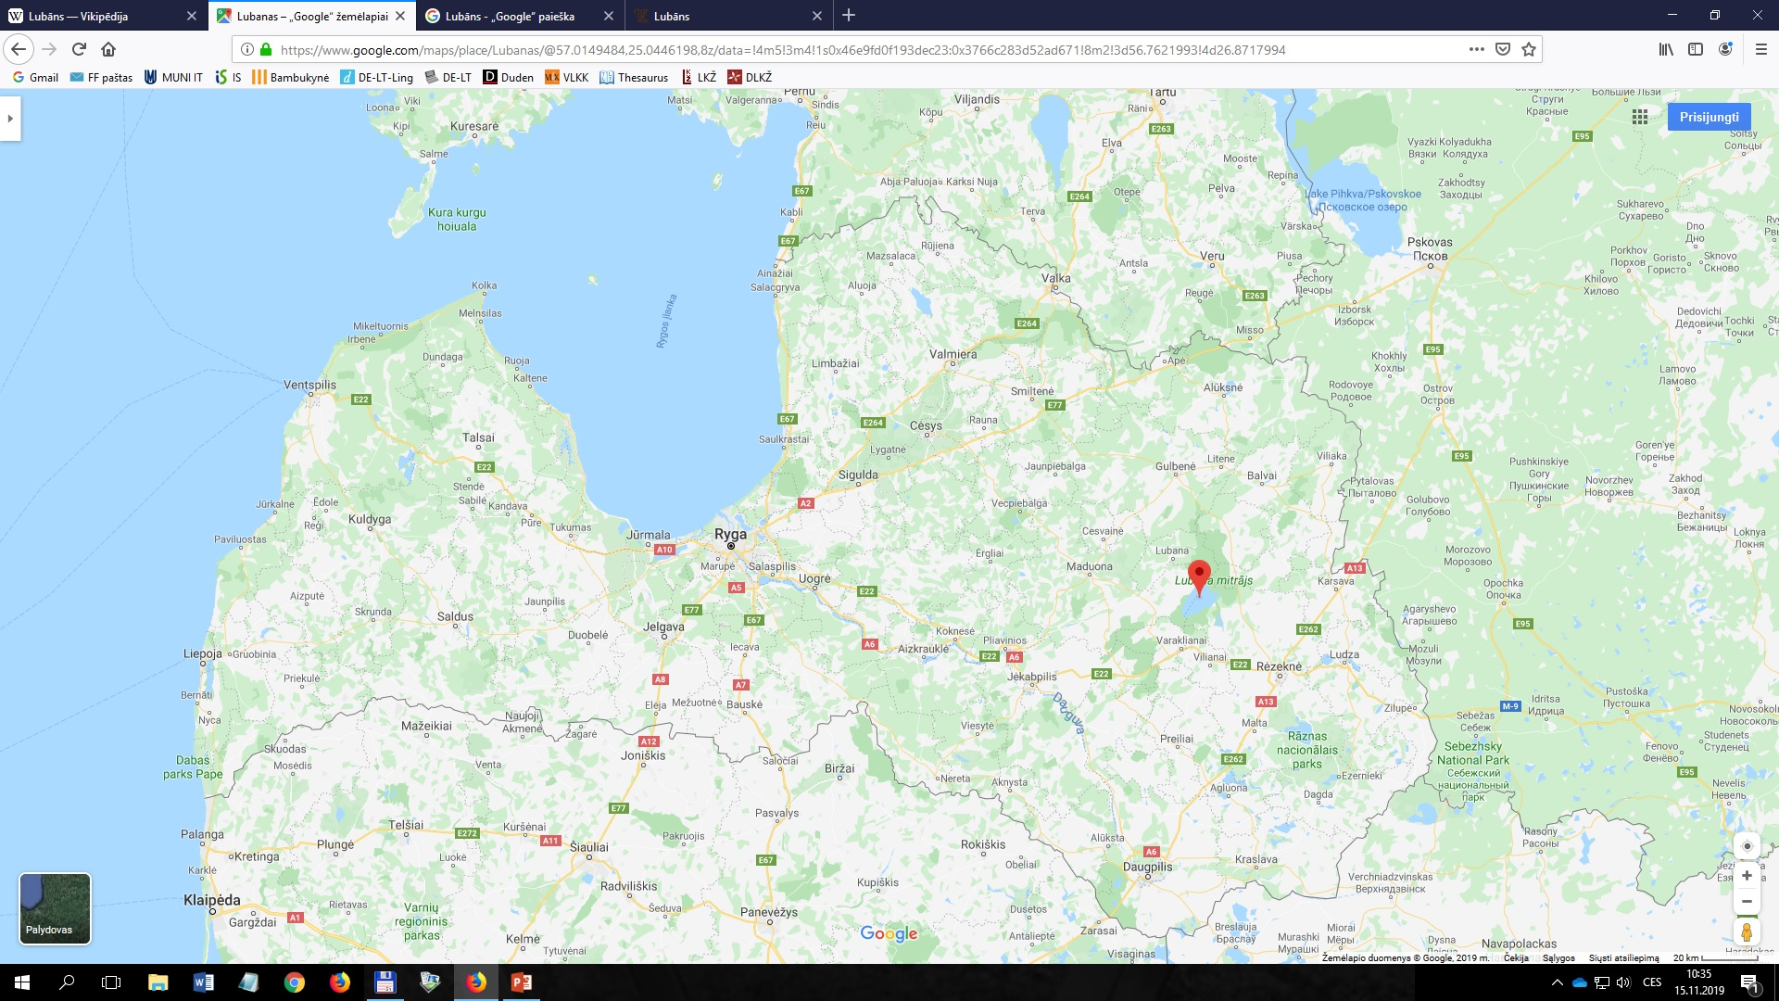
Poloha Lubānu na mapě

Slide 6
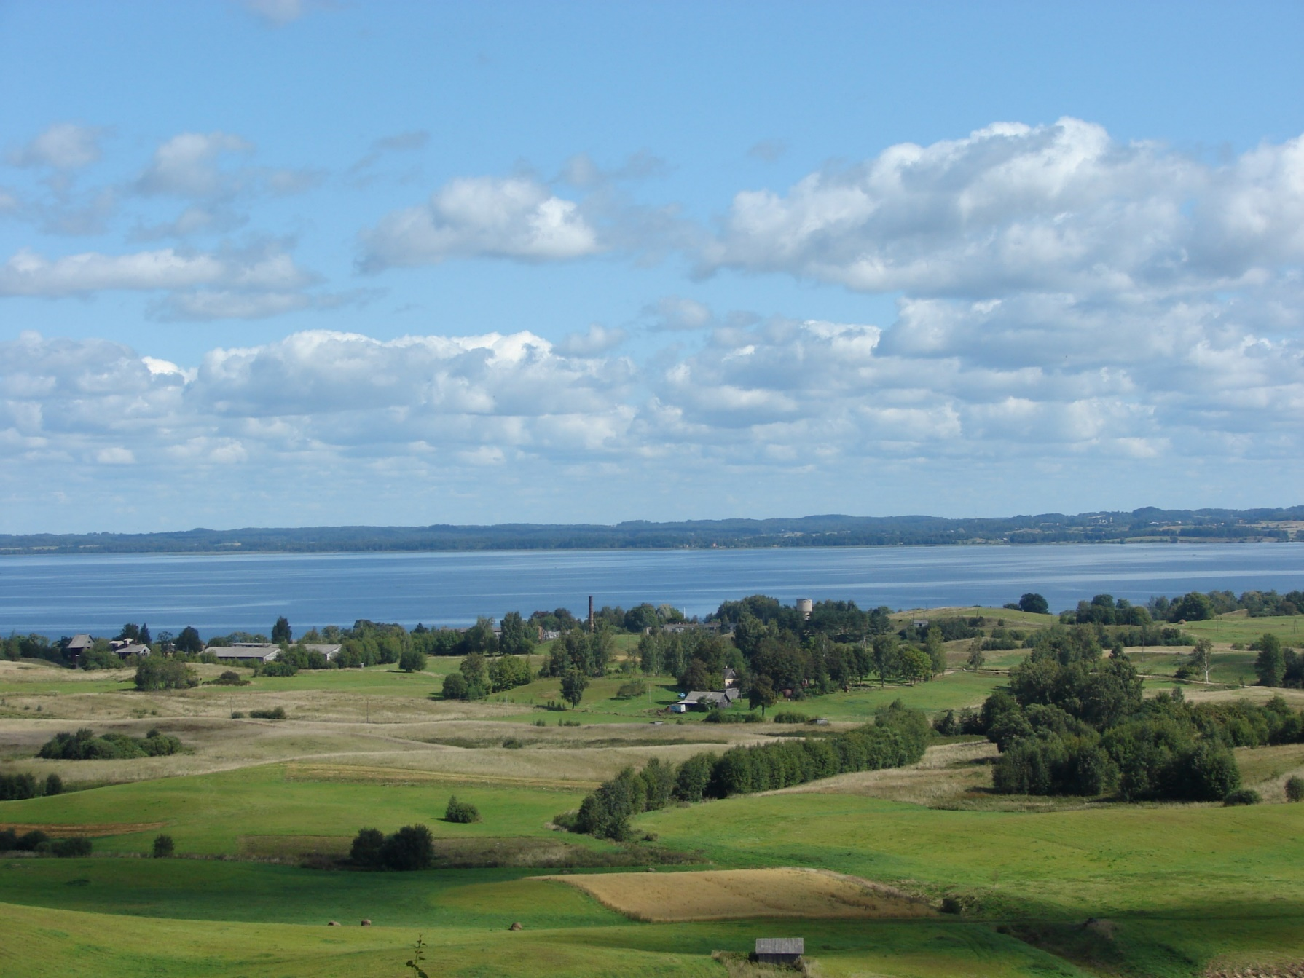
Rāznas ezers
Dle rozlohy druhé největší lotyšské jezero (57 km2)
Dle vodního objemu – největší.

Slide 7
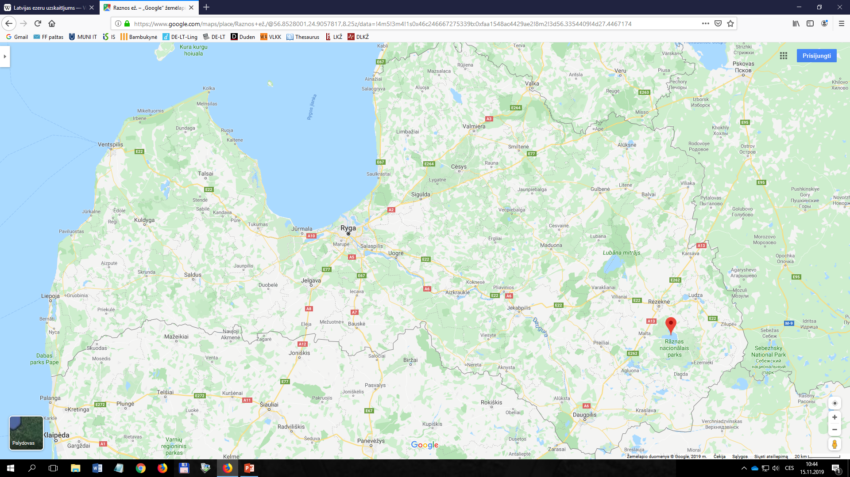
Rāznas ezers – poloha na mapě

Slide 8
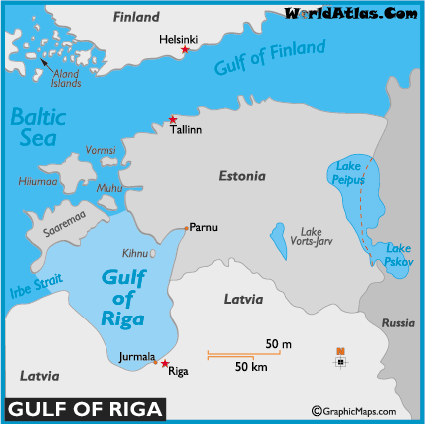
Rīgas jūras līcis: Rižský záliv
(est. Liivi laht)

Slide 9
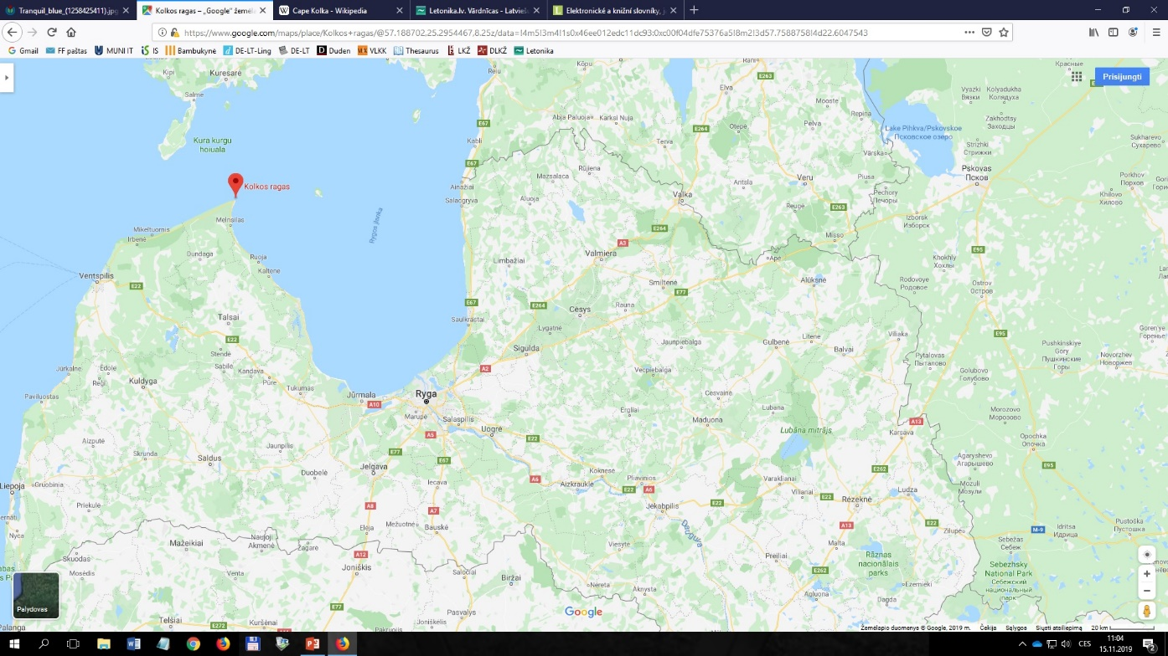
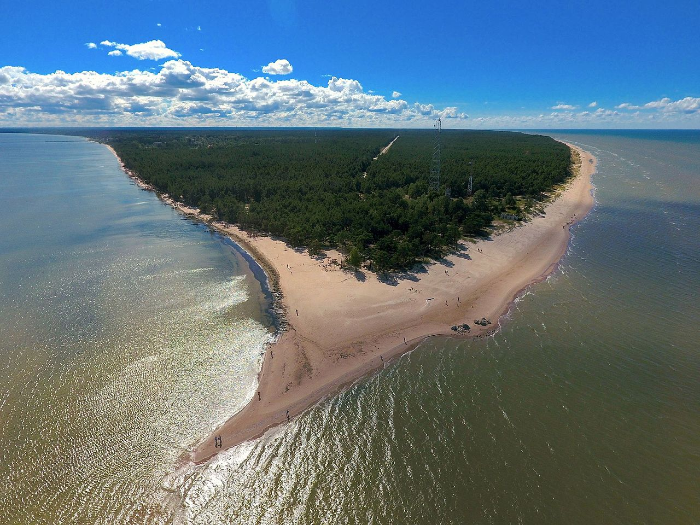
Kolkas rags: mys Kolka
Nejsevernější bod Kuronska, potkávají se tady Rižský záliv a Baltské moře

Slide 10
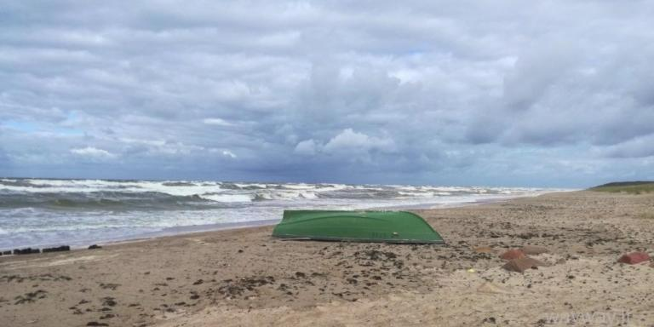
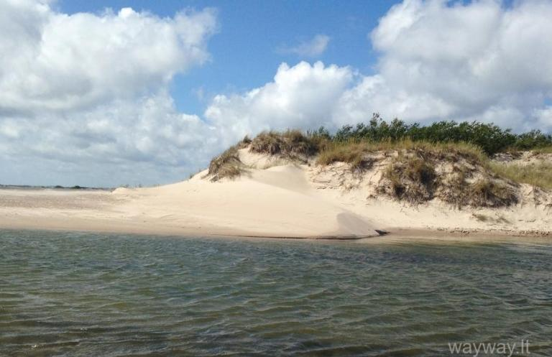

Slide 11
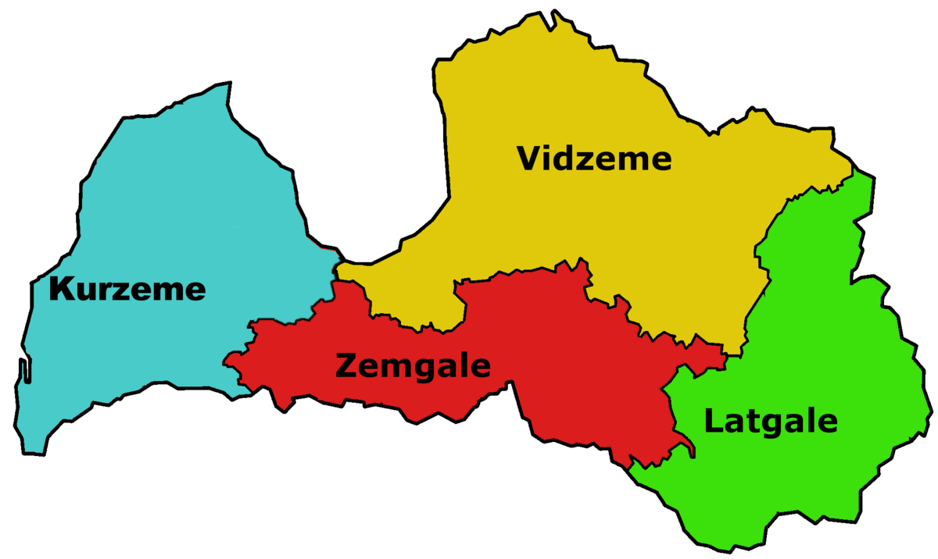
Lotyšské etnografické regiony

Slide 12
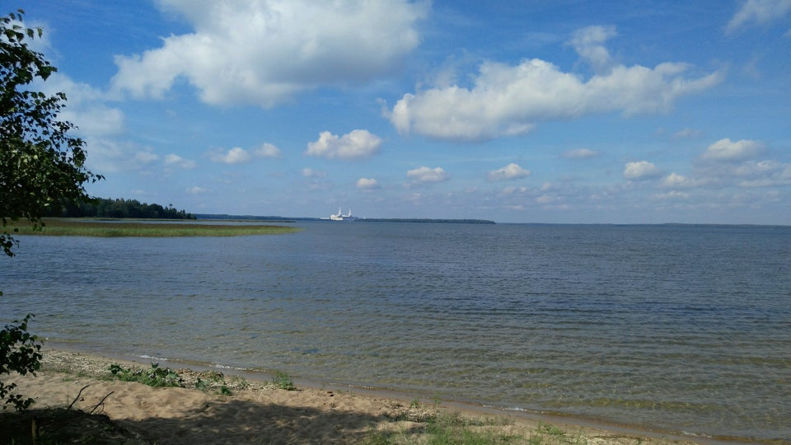
Drūkšiai: největší litevské přírodní jezero

Slide 13
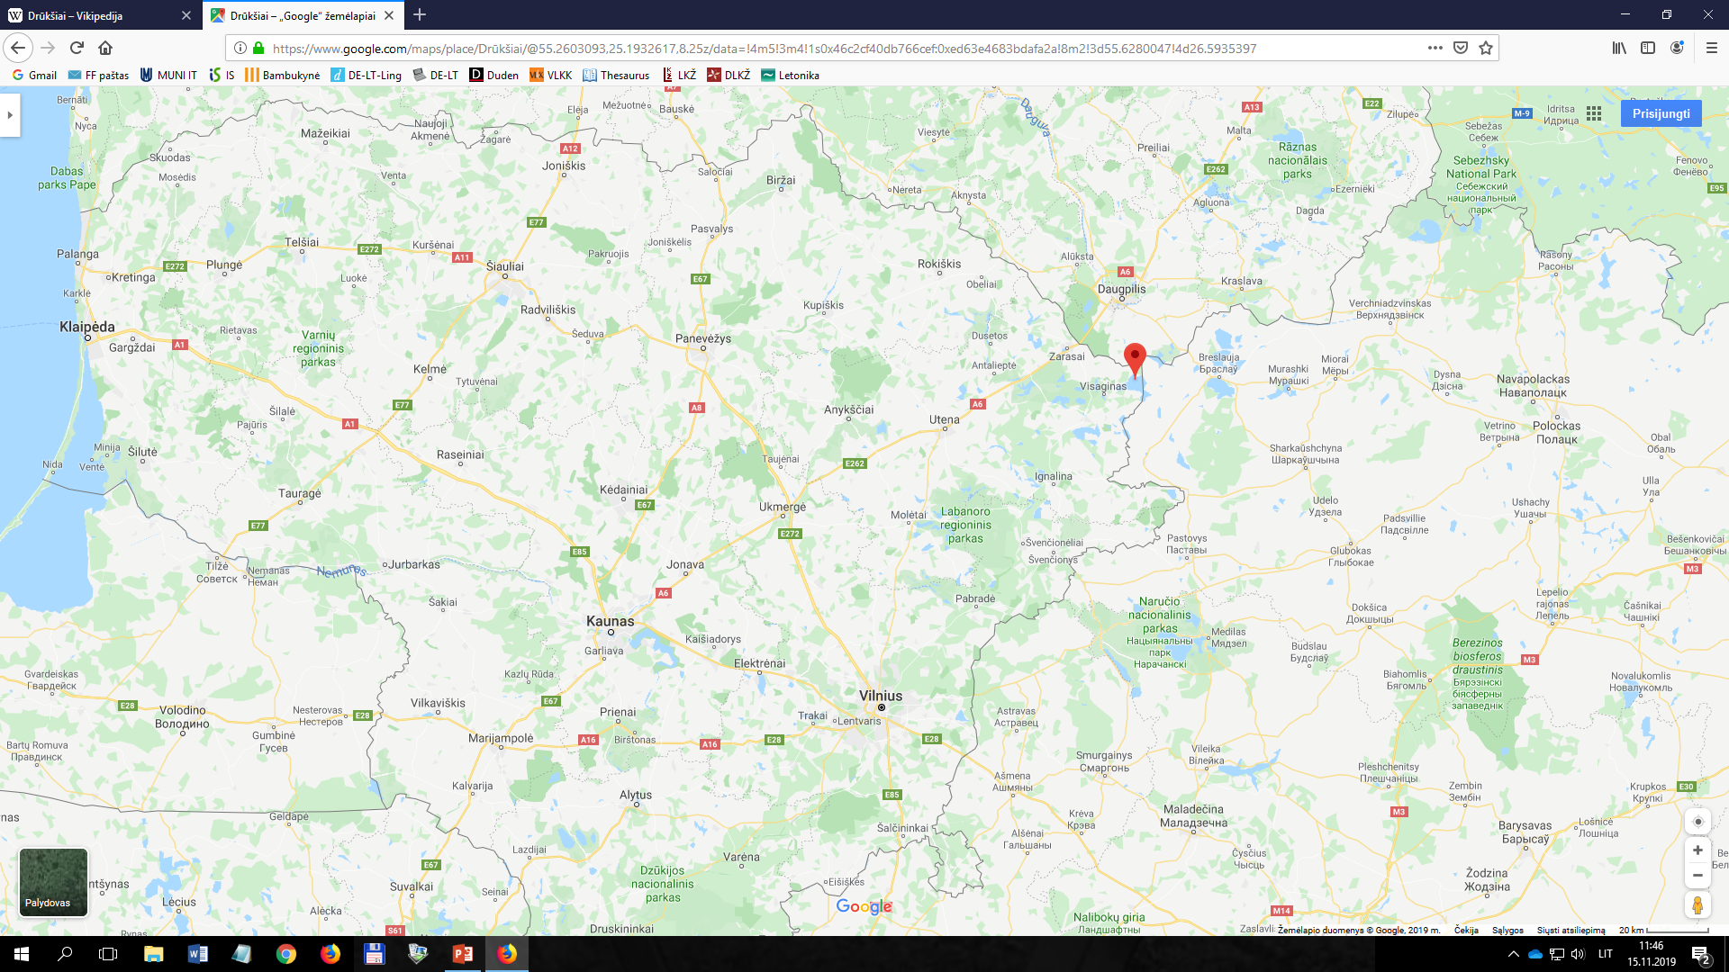
Drūkšiai: největší litevské přírodní jezero

Slide 14
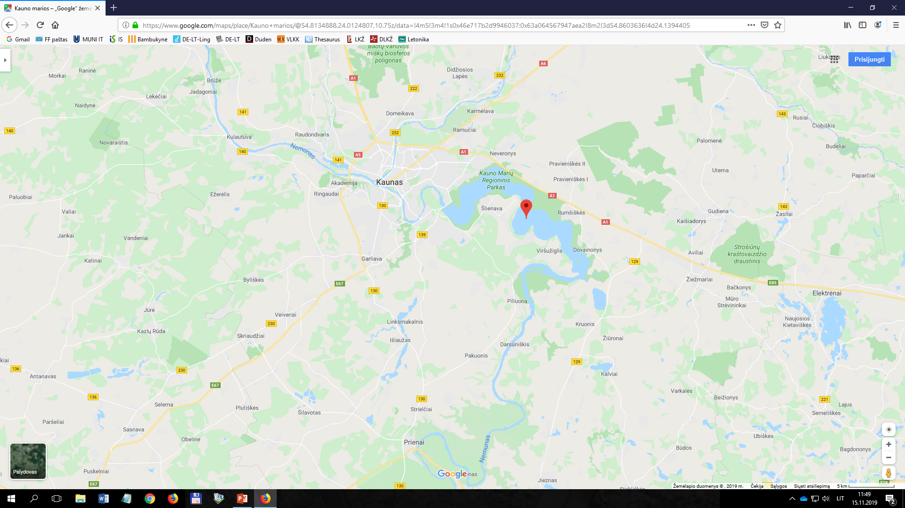
Kauno marios – Kaunaská přehrada
(největší litevské umělé vodní dílo)

Slide 15
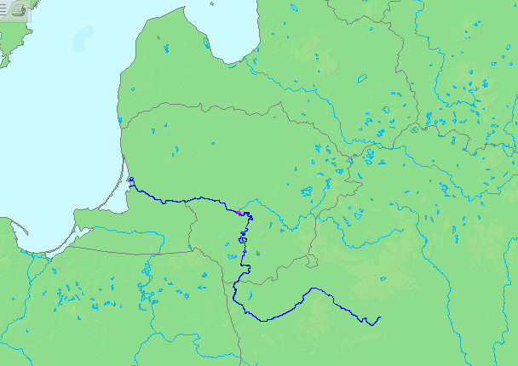
Největší litevská řeka Nemunas
(něm. Memel, rus. Nioman,)
Celková délka 937 km, z toho v Litvě 359 km

Slide 16
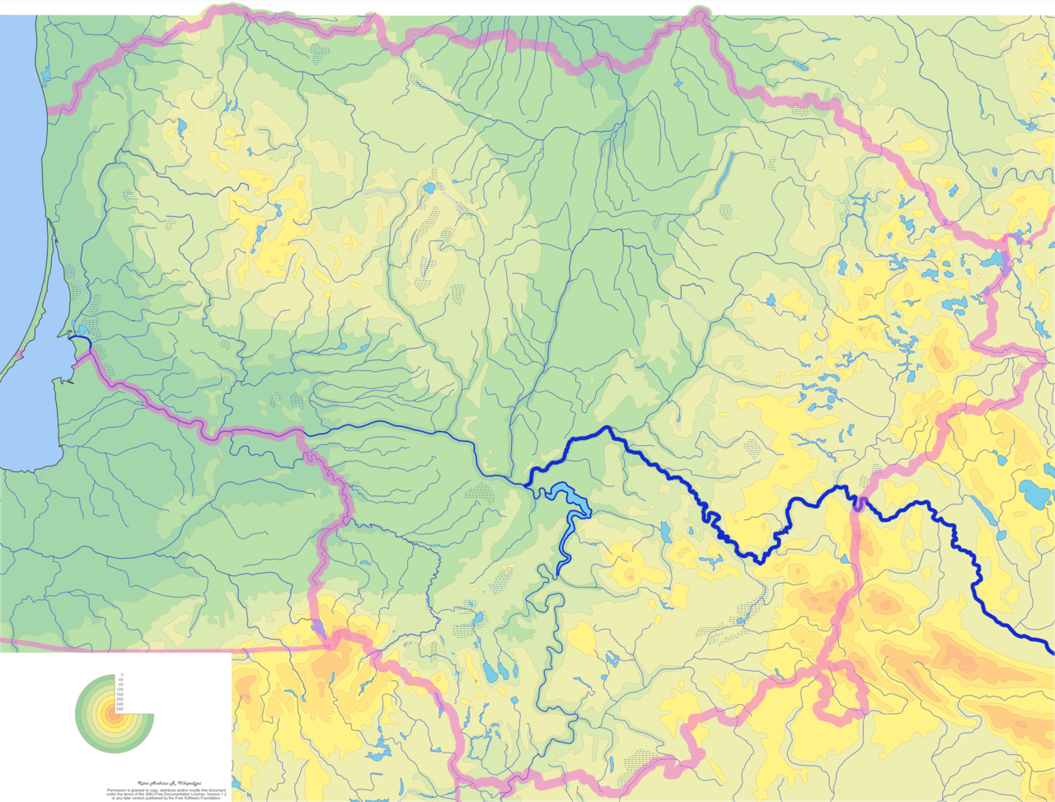
Druhá největší litevská řeka Neris nebo Vilija
Celková délka 510 km, z toho v Litvě 235 km
Teče Přes hlavní město Vilnius

Slide 17
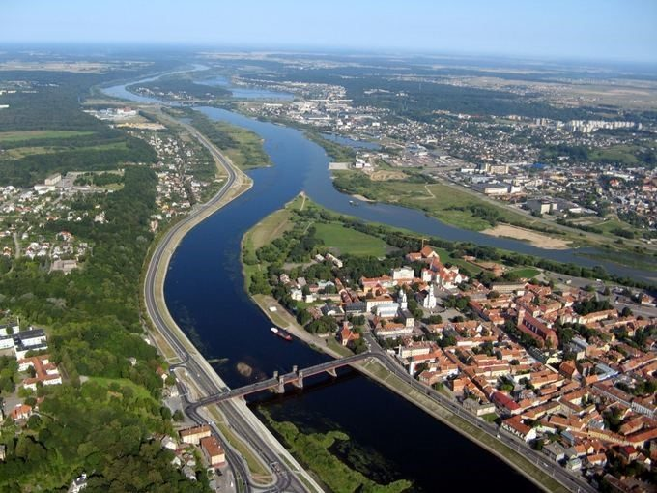
Nemunas a Neris se slévají u Kaunasu
(druhého největšího litevského města)

Slide 18
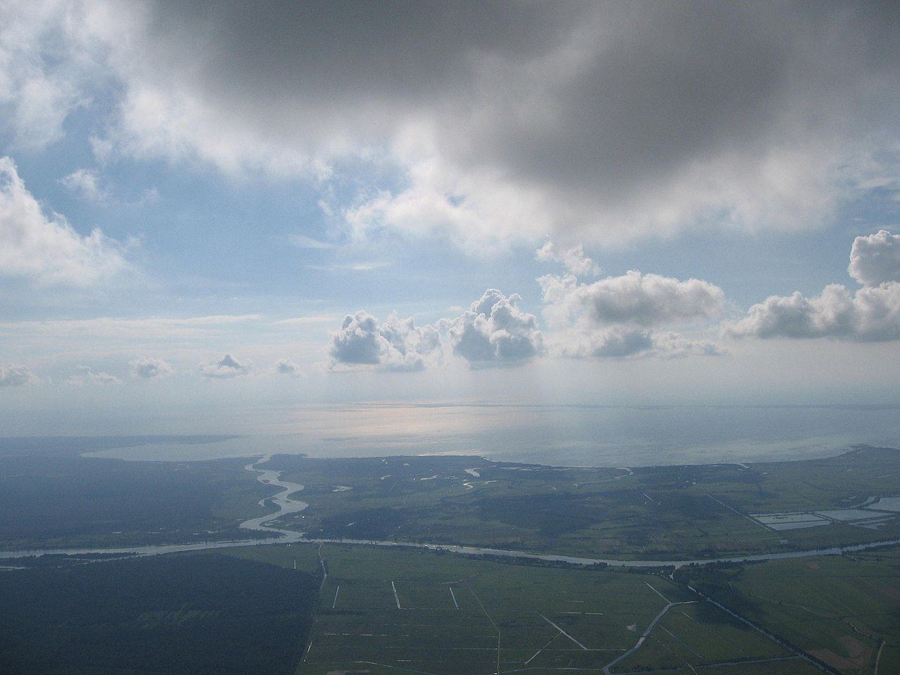
Nemunas ústí do Kuršské zátoky
(Kuršių marios)

Slide 19
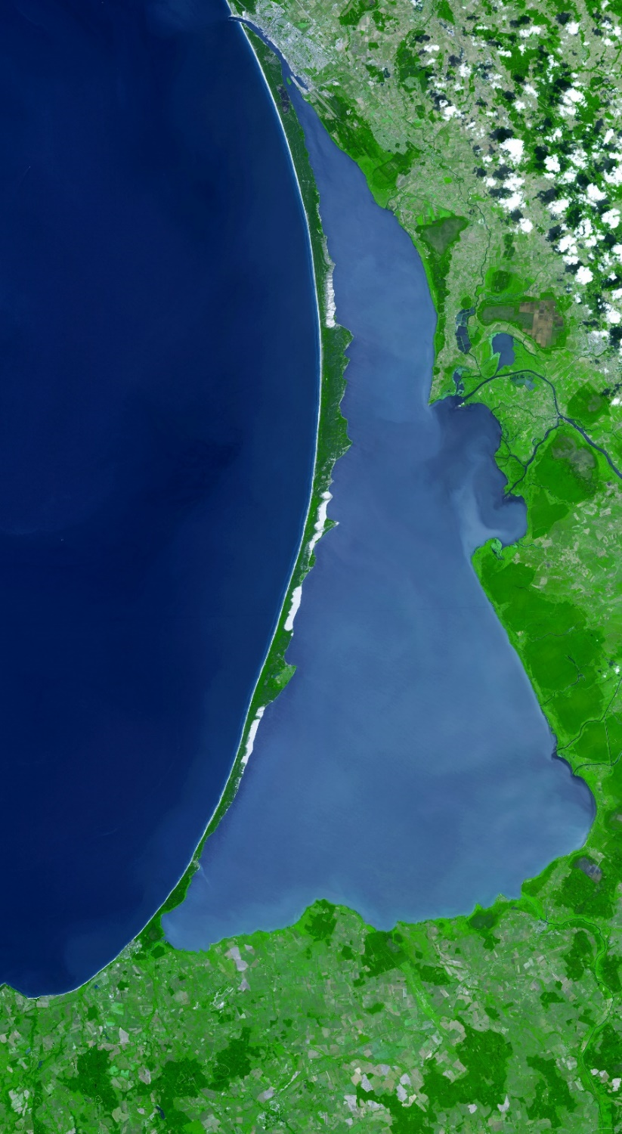
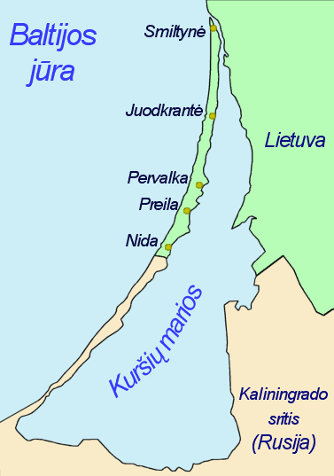
Kuršių marios
Kuršská zátoka

Slide 20
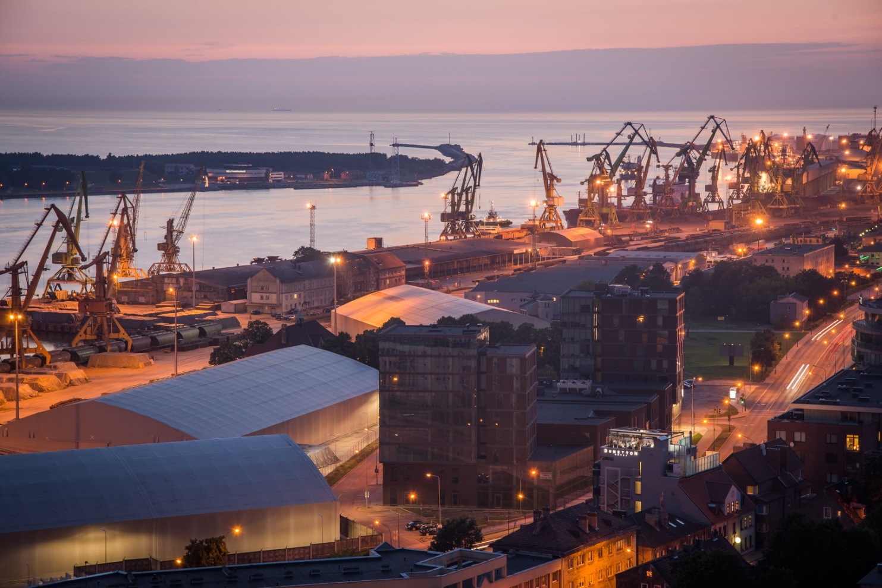
Litevský mořský přístav Klaipėda (něm. Memel)

Slide 21
Kuršių Nerija – Kurská kosa

Slide 22
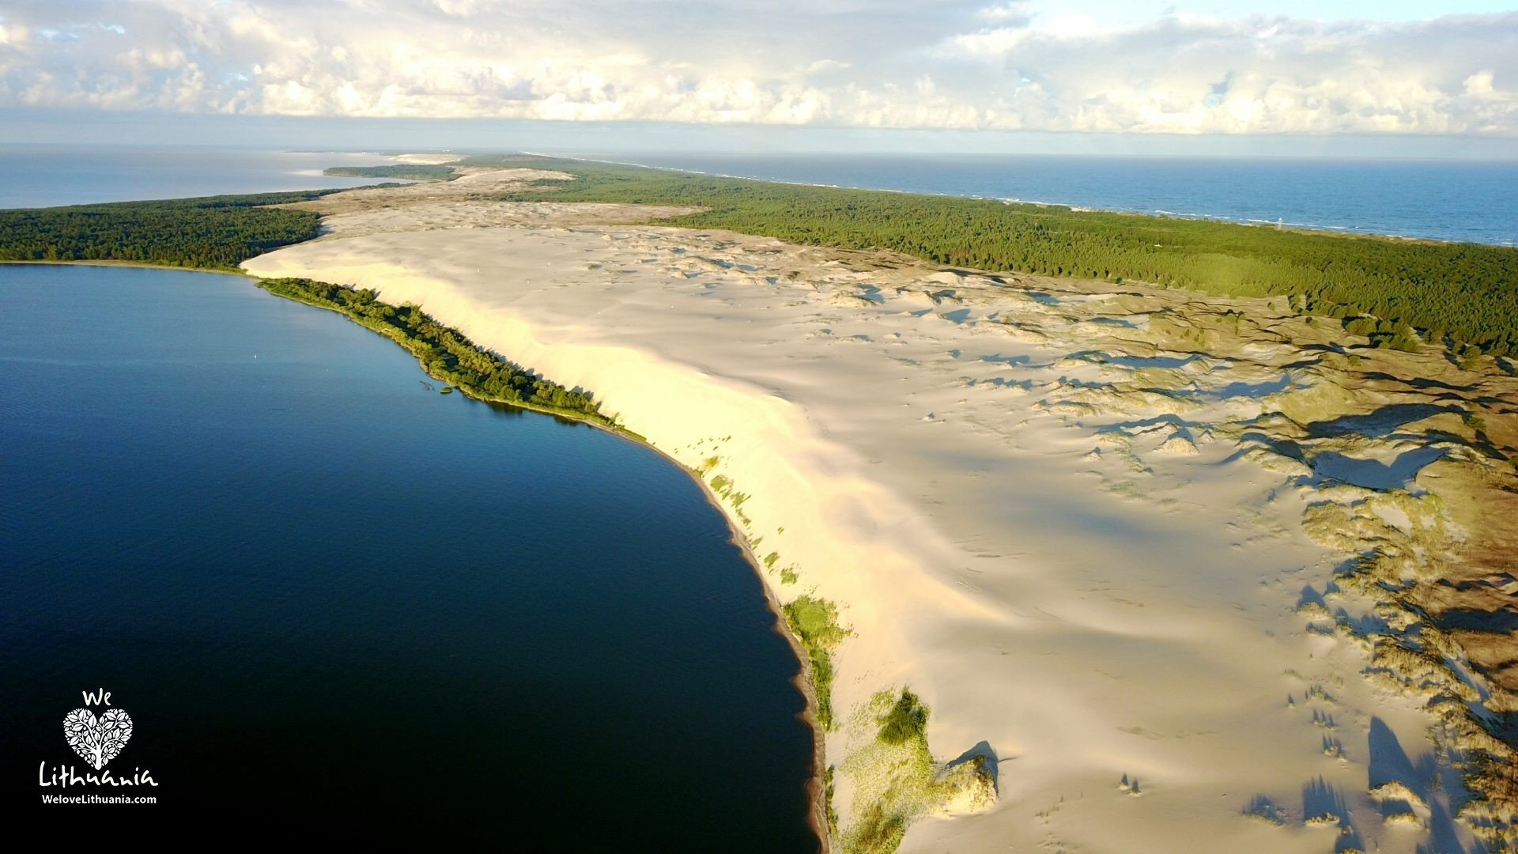
Kuršių Nerija

Slide 23
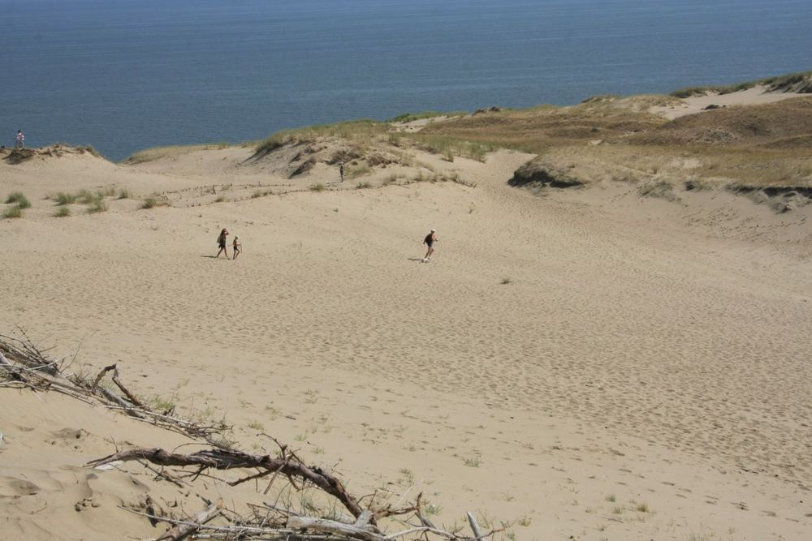
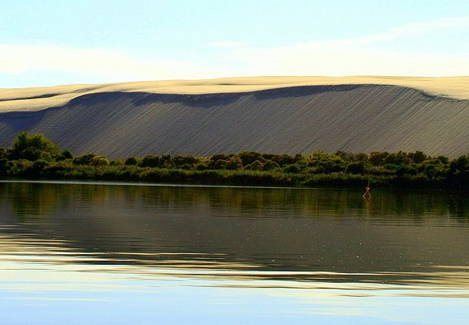
Písečné duny v Kurské kose

Slide 24
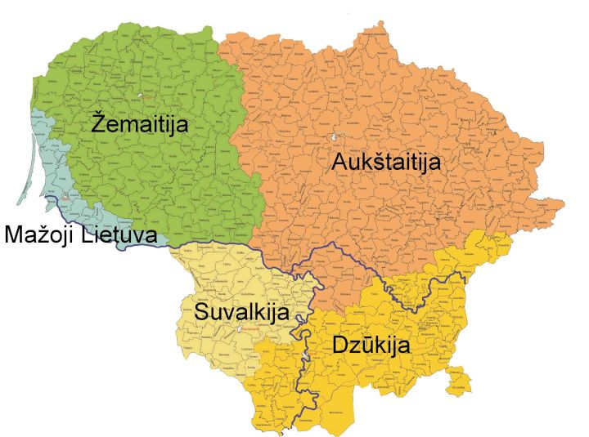
Litevské etnografické regiony

Slide 25
Hymna Lotyšské republiky
Slova a hudba: Kārlis Baumanis, 1873

Slide 26
Hymna Litevské republiky
Slova a hudba: Vincas Kudirka, 1898

Slide 27
Trochu zábavy: poznáte hymnu?
https://www.youtube.com/watch?v=xceWPDmJYR8
https://www.youtube.com/watch?v=wKpicL9xsEA
https://www.youtube.com/watch?v=vWP3qKYEuZo
https://www.youtube.com/watch?v=E7WDlh7YvQM

